Slide 1
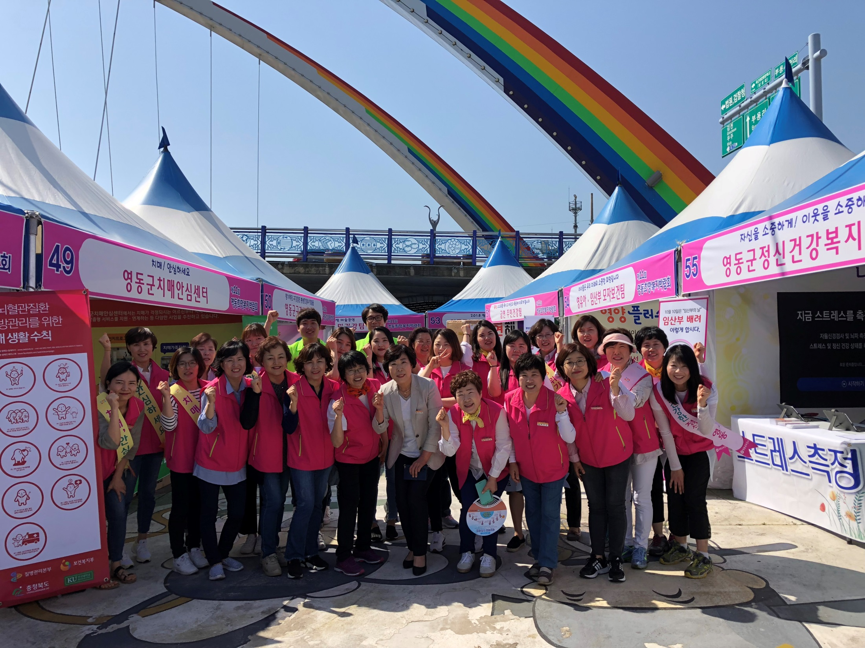
보건소

Slide 2
11-1. 보건진료소(매금 ․ 누교) 시설보완공사
5.23.(수)~7.22.(일) / ㈜ 도하건설 외 1개소
/ 계약금액 42,861천원 / 내부칸막이 공사중(공정율 20%)
11-2. 고혈압·당뇨병 건강교실 운영
6월중(매주 목) / 13:30-14:30 / 한의약교육실
/ 심뇌혈관질환자 40명
내 용 : 고혈압, 당뇨 및 식이요법 지도
11-3. 『청소년의 올바른 건강관리교실』운영
6월 중/ 13개 중·고등학교 / 각 교실 및 강당
내 용 : 신체활동, 비만 및 영양교육
11-4. 경로당 찾아가는 치매예방교실
6. 5.(화), 6.12.(화) / 17:00 / 금리 경로당 외 1개소
/ 경로당 이용노인 20명
내 용 :치매예방관리 및 치매예방체조, 치매인식개선 홍보

Slide 3
11-5. 『실천해요, 신바람 나는 직장』운영
6월 중 / 2개소 226명 (한국도로공사영동지사, ㈜에넥스)
내 용 : 건강생활체험 및 신체활동 교육
11-6. 폐렴구균(PPSV 23) 예방접종
6.11.(월) ~ 6.29.(금) / 만 64세 이상 / 보건(지)소 접종
11-7. 금연프로그램 운영
6.11.(월)~6.21.(목) / 영동중학교 외 2개소 19명
내 용 : 흡연의 위험성 관련 영상 관람 및 니코틴 검사
11-8. 우리동네 산부인과 무료진료
6.14.(목), 6.21.(목) / 09:00-16:00 / 양강보건지소외 5개소
내 용 : 초음파검사, 분만취약지 산부인과 홍보

Slide 4
11-9. 아동청소년 자살예방교육
6.20.(수), 6.27.(수) /11:00-12:00 /초강초 외 1개소 /73명
내 용 : 자살원인 및 예방교육
11-10. 경로당 전담 주치의 찾아가는 의료 서비스
6.20.(수), 6.27.(수) / 14:00-16:00 / 산이리경로당 외 1개소
내 용 : 일반·한의과 진료 및 투약, 보건교육
11-11. 사회복지시설 피부과 무료진료
6. 21.(목) /10:00, 13:00 /보건소, 영동군 다문화가족지원센터
진료기관 : 한국한센복지협회충북세종지부

